Slide 1

Coopération Groupe hospitalier sud ile de France – hopital DE PANZI
Journée DGOS 25/06/19
Docteur Marlène ABEDI ZALUFA, Praticien hospitalier, Hôpital de PANZI, République Démocratique du Congo
Docteur Nicolas VIGNIER, Praticien hospitalier Maladies infectieuses et tropicales
Chef du Service Unité de Santé Publique
Bastien DUHAMEL, Directeur Adjoint chargé de la
Stratégie et des Affaires Médicales
270, avenue Marc Jacquet – 77000 Melun
01 81 74 22 13
www.ghsif-melun.fr

Slide 2
Coopération avec l’Hôpital de Panzi, République Démocratique du Congo
► Prise en charge des
migrants victimes de violences sexuelles
► Dons d’équipements et de matériels biomédicaux
► Formations et partages d’expériences médicales, paramédicales et managériales
– Réunion DGOS 25/06/19 coopérations hospitalières internationales

Slide 3
Coopération avec l’Hôpital de Panzi, République Démocratique du Congo
- Réponse appel à projet du Ministère des Solidarités et de la Santé en janvier 2018
- Budget alloué au GHSIF : 15 000 euros en 2018 et 16 000 euros en 2019.
- Accueil de professionnels de l’Hôpital de Panzi au sein du GHSIF, en septembre 2018 (un médecin, un psychologue, une assistante psycho-sociale et une IDE) et en juin 2019 (une stagiaire associé).
– Réunion DGOS 25/06/19 coopérations hospitalières internationales page 3

Slide 4
Contexte
Melun: importante communauté de résidents originaires de RDC, participation à la vie municipale, Dr Mukwenge citoyen d’honneur de la ville de Melun
Le GHSIF et son partenaire historique, le Réseau Ville Hôpital 77 Sud: accueil sanitaire et accès aux soins des migrants primo-arrivants.
Près de 30% des consultants étrangers au CeGIDD (centre gratuit d’information, de dépistage et de diagnostic) sont de nationalité Congolaise.
– Réunion DGOS 25/06/19 coopérations hospitalières internationales page 4

Slide 5
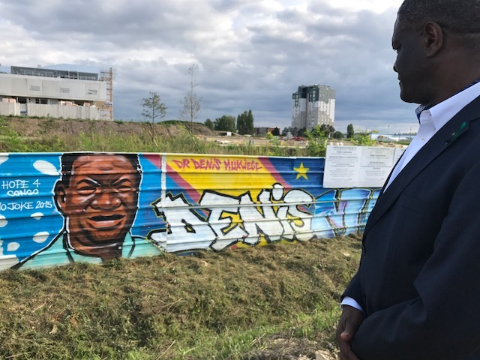

Slide 6
CeGIDD, Réseau Ville Hôpital et Equipe Mobile Psychiatrie Précarité
Les missions du CeGIDD sont notamment l’information, le dépistage, l’orientation et la prise en charge des usagers souffrant d’infections sexuellement transmissibles, la prévention en santé sexuelle, la prise en charge des usagers porteurs du VIH, de l’hépatite B ou de l’hépatite C, la prise en charge psychologique et sociale de l’usager pour l’ensemble de ces infections.
Le RVH77 Sud accompagne les migrants primo-arrivants
L’EMPP assure l’évaluation et l’orientation de ceux qui relèvent d’une prise en charge psychologique

Slide 7
Coopération avec l’Hôpital de Panzi, RDC
Convention de coopération déjà formalisée en 2017 avec l’Hôpital de Panzi, en partenariat avec la ville de Melun, par l’intermédiaire de l’Association Etoile Flamboyante du Congo, dirigée par le Dr Mukwege, Gynécologue, connu dans le monde entier comme « l’homme qui répare les femmes » et directeur fondateur de l’Hôpital de Panzi.
L’Association Etoile Flambloyante du Congo lutte notamment pour la protection et l’assistance des populations Congolaises fragilisées par la guerre.
- la ville de Melun héberge une communauté importante de résidents originaires de RDC. Le GHSIF et son partenaire historique, le Réseau Ville Hôpital 77 Sud, assurent l’accueil sanitaire et oeuvrent en faveur de l’accès aux soins des migrants qui cumulent plusieurs facteurs de vulnérabilité. Une consultation d’accès aux soins dédiée aux migrants est ainsi organisée toutes les semaines.
– Réunion DGOS 25/06/19 coopérations hospitalières internationales page 7

Slide 8
Objet de convention : promouvoir des valeurs communes telles que le respect des droits humains et le droit d’accès aux soins de tout individu, ainsi que la partage de compétences et d’expérience.
Convention portant sur quatre volets principaux :
- la pratique des soins et la recherche,
- la formation des personnels hospitaliers et le développement des compétences,
- le transferts de matériels et équipements logistiques, hôteliers et biomédicaux,
- le soutien à la mise en place d’une gouvernance et d’un pilotage hospitalier.

Slide 9
Don de matériel à Panzi
Une première action concrète découlant de la mise en œuvre de la convention a été le don de matériels par le GHSIF à l’Hôpital de Panzi, acheminés par containers en RDC.
Il s’agissait de matériels en bon état de fonctionnement, mais faisant l’objet d’un renouvellement dans le cadre des investissements prévus pour le déménagement du GHSIF.
- Permettre aux professionnels de santé Congolais d’effectuer un stage professionnalisant dans leur domaine de compétence au sein des services de réanimation et d’urgences du GHSIF, afin de compléter l’offre de l’Hôpital de Panzi. Ils peuvent ainsi intégrer l’activité quotidienne des services, mais aussi participer aux sessions de formations organisées en internes toutes les semaines, notamment à l’appui de techniques de simulation en santé.
– Réunion DGOS 25/06/19 coopérations hospitalières internationales page 9

Slide 10
Phase 1 du projet:
- Former les équipes soignantes (médicales et paramédicales) du GHSIF aux prises en charge des personnes victimes de violences physiques et sexuelles et à l’accueil des demandeurs d’asile.
- Mission de 4 membres du service de prise en charge des survivantes des violences sexuelles à Panzi
– Réunion DGOS 25/06/19 coopérations hospitalières internationales page 10

Slide 11
Mission 09/2018
 | Lundi 3/09 | Mardi 4/09 | Mercredi 5/09 | Jeudi 6/09 | Vendredi 7/09
MATIN | Arrivée des professionnels Acheminement à leur foyer / Repos | 9h à 10h30 : staff des urgences Visite du service des urgences | Participation aux consultations du CeGIDD | Rencontre avec les équipes des CADA de Melun (et de Valence en Brie si possible), consultation hors les murs. | 9h : visite RVH / temps d’échange avec le RVH (ok confirmée) 11h30: Réception de bienvenue à la Mairie de Melun
APRES-MIDI | 16h : accueil par la Direction Visite GHSIF | Visite de la psychiatrie | Temps d’échange avec l’équipe CEGIDD / 16h30 : consultations de l’USP | 17 h : assister à la cs RVH | Temps d’échange avec l’équipe CeGIDD

Slide 12
Mission (suite)
 | Lundi 10/09 | Mardi 11/09 | Mercredi 12/09 | Jeudi 13/09 | Vendredi 14/09
MATIN | 9h à 12h : conférence à l’espace Saint Jean. Programme d'intervention diffusé. | Matinée : accueil par l’équipe Epsylone | Consultations CeGIDD. | 9h30 : staff maternité + visite maternité
APRES-MIDI | Médecine infectieuse : temps d’échange dans le service | Réunion PASS. |  | 15h : restitution en Directoire 17h : participation aux consultations RVH | Thèse de science Dr Vignier sur l’accès aux soins des migrants

Slide 13



Slide 14
Phase 1 et 2 du projet
- Permettre aux professionnels de santé Congolais d’effectuer un stage professionnalisant dans leur domaine de compétence au sein des services de réanimation et d’urgences du GHSIF, afin de compléter l’offre de l’Hôpital de Panzi. Ils ont pu ainsi intégrer l’activité quotidienne des services, mais aussi participer aux sessions de formations organisées en internes toutes les semaines, notamment à l’appui de techniques de simulation en santé.
Accueil stagiaire associé par le Département de Médecine d’Urgence et le service de réanimation
– Réunion DGOS 25/06/19 coopérations hospitalières internationales page 14

Slide 15
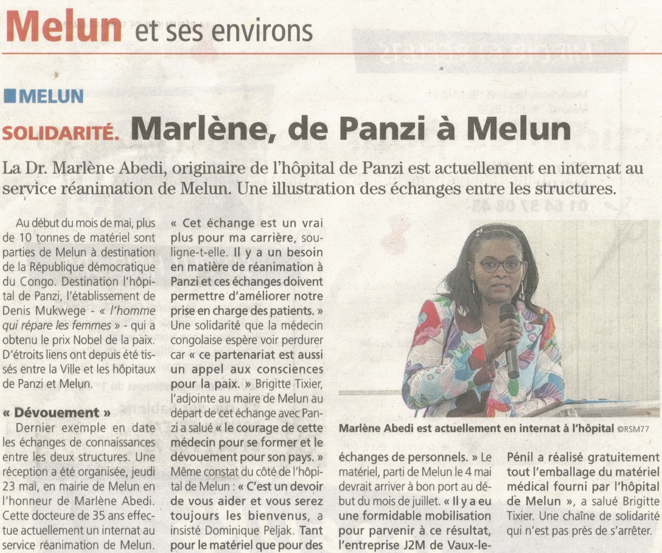

Slide 16
Phase 2 du projet
Echange entre l’EMPP du GHSIF et le service psychosocial de Panzi réguliers par skype
Mise en lien avec Trauma Aid France en vue formation EMDR
Groupe de travail sur le devenir des enfants issus de viol. Envoi affaires scolaires.
Mise en place d’un projet de parrainage des femmes victimes de viols à Panzi. Vente des affaires produites par les femmes.
Accueil stagiaire associé par le Département de Médecine d’Urgence et le service de réanimation.
Projet de mission de soignants du GHSIF à Panzi autour de la prise en charge des femmes victime de violences et d’une aide à la valorisation des données.
– Réunion DGOS 25/06/19 coopérations hospitalières internationales page 16

Slide 17
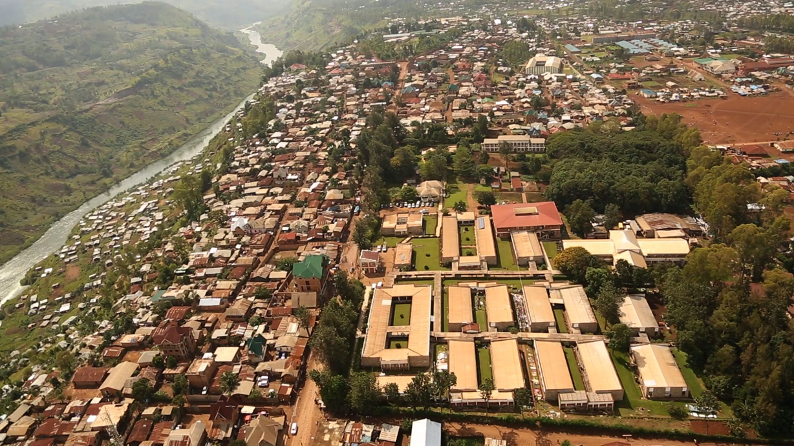
MERCI DE VOTRE ATTENTION !
MERCI POUR VOTRE ATTENTION

